Slide 1
Zanieczyszczenia wód w państwach Europy Środkowej w latach 2016 - 2019
Grzegorz Dzikowski

Slide 2
Charakterystyka dziedziny problemowej
System wodny stanowi bardzo ważny element gospodarki państwa
Zanieczyszczenie wody ma duże konsekwencje społeczne, gospodarcze i polityczne

Slide 3
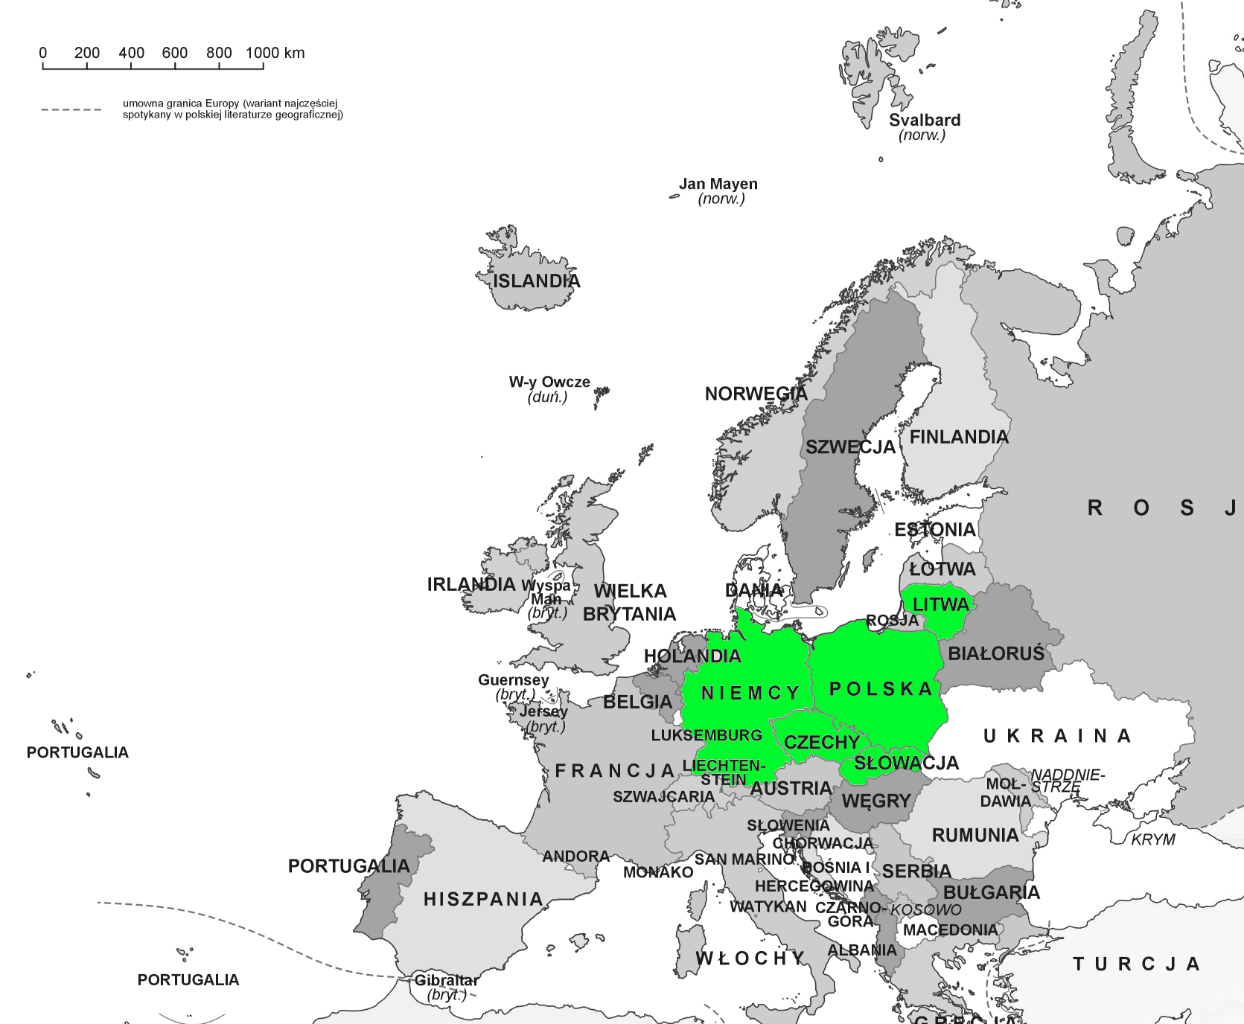
Opis obszaru analizy

Slide 4
Problemy
P1 – Problemy zdrowotne związane z brudną wodą
P2 – Wzrost kosztów oczyszczania wody pitnej
P3 – Spadek połowów ryb
P4 – Rozwój niebezpiecznych pasożytów i roślin
P5 – Zniszczenie fauny i flory rzek i jezior
P6 – Obniżenie walorów turystyczno-krajoznawczych

Slide 5
Cele przedwsięzięcia
Wykrycie głównych lokalizacji źródeł zanieczyszczeń
Określenie składu zanieczyszczeń w regionach
Zbadanie czynników czasowych: miesiąc, dzień

Slide 6
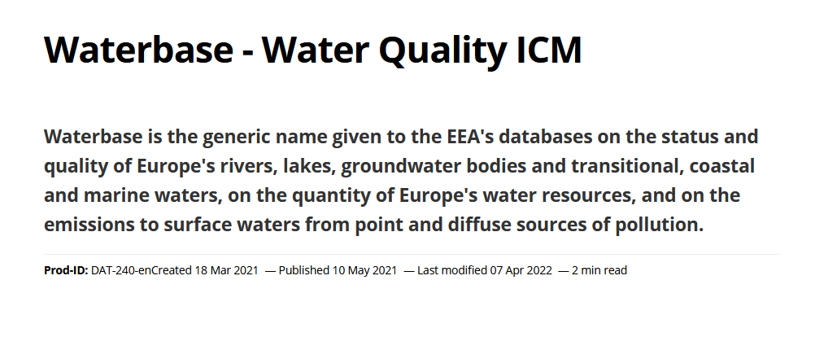
Źródła danych
https://www.eea.europa.eu/data-and-maps/data/waterbase-water-quality-icm-1

Slide 7
Waterbase – Water Quality ICM
Cała baza to 51 milionów rekordów + 4 miliony danych “spatial”
Sensowne dane według mojej oceny zaczynają się po 2006 roku
Kraje sąsiadujące dookoła nas sumarycznie dobrą ilość danych to analizy
Po filtrowaniu 2016-2019 mamy razem 3 186 355 pomiarów
ROK | Liczba danych
1900-1999 | 1223112
2000-2005 | 2078570
2006 | 1307074
2007 | 2785007
2008 | 2179022
2009 | 1922818
2010 | 2137075
2011 | 2326176
2012 | 2818056
2013 | 2788291
2014 | 2943605
2015 | 4507432
2016 | 4354989
2017 | 4725395
2018 | 5452797
2019 | 7848476
2020 | 30331
Kod Kraju | Liczba danych
PL | 3418638
CZ | 1449098
DE | 242484
LT | 301334
SK | 778269
 | 2771185

Slide 8
Waterbase – Water Quality ICM

Slide 9
Dodatkowe źródła danych
Ilość wody w zbiornikach
Biologia w zbiornikach wodnych
Emisja substancji pomocniczych i niebezpiecznych przez kraje
Dane na temat przepływu wody wraz z ich stanem chemicznym.

Slide 10
Fakty I Wymiary
FACT: Indywidualny pomiar Jakości Wody
DIMS: Czas (ziarnistość 1 dzień), Lokalizacja (GPS stacji pomiarowej), Skład chemiczny

Slide 11
Dziękuję za uwagę

